Slide 1
Was machen wir heute?
Technik E-04
Der Widerstand
und seine Grundschaltungen

Slide 2
Der spezifische Widerstand

Slide 3
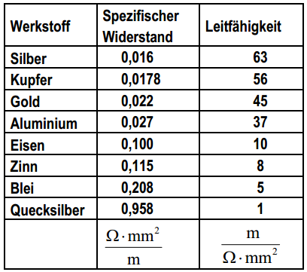
Der spezifische Widerstand
Die beweglichen Ladungsträger haben auf ihrem Weg durch den Leiter ständig Zusammenstöße mit den Atomen und werden dadurch abgebremst. Der Leiter setzt somit dem Stromfluss einen Widerstand entgegen. Dieser Widerstand wird elektrischer Widerstand genannt.
Der Widerstand R ist also umso größer je größer die Länge l des Leiters und je kleiner die Querschnittsfläche A ist.
Außerdem hängt der Widerstand noch vom Material des Leiters ab, denn es gibt gute und schlechte Leiter, je nachdem wie viele freie Elektronen vorhanden sind. Diese Materialkonstante wird spezifischer Widerstand ρ (griechisch: rho) genannt.

Slide 4
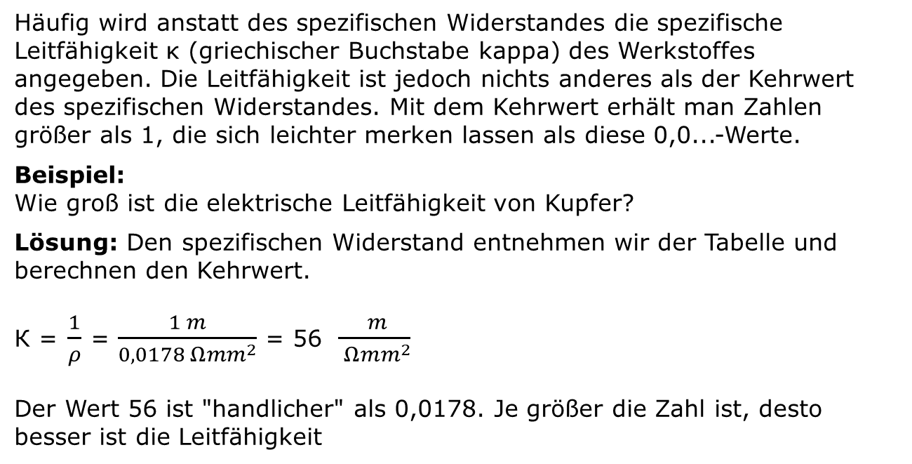
Die Leitfähigkeit
Häufig wird anstatt des spezifischen Widerstandes die spezifische Leitfähigkeit κ (griechischer Buchstabe kappa) des Werkstoffes angegeben. Die Leitfähigkeit ist jedoch nichts anderes als der Kehrwert des spezifischen Widerstandes. Mit dem Kehrwert erhält man Zahlen größer als 1, die sich leichter merken lassen als diese 0,0...-Werte.
Beispiel: Wie groß ist die elektrische Leitfähigkeit von Kupfer?
Lösung: Den spezifischen Widerstand entnehmen wir der Tabelle und berechnen den Kehrwert.
К = $\frac{1}{ρ}$ = $\frac{1 m}{0,0178 Ω{mm}^{2}}$ = 56 $\frac{ m}{ Ω{mm}^{2}}$
Der Wert 56 ist "handlicher" als 0,0178. Je größer die Zahl ist, desto besser ist die Leitfähigkeit
Die Leitfähigkeit ist der Kehrwert des spezifischen Widerstands
К = $\frac{1}{ρ}$

Slide 5
Prüfungsfragen
TB101 | Welche Gruppe enthält insgesamt die besten gut leitenden Metalle?
A | Silber, Kupfer, Blei
B | Silber, Kupfer, Aluminium
C | Kupfer, Eisen, Zinn
D | Aluminium, Kupfer, Quecksilber
Falsch
Richtig
Falsch
Falsch
TB102 | Welches der genannten Metalle hat die beste elektrische Leitfähigkeit?
A | Kupfer
B | Gold
C | Silber
D | Zinn
Falsch
Falsch
Richtig
Falsch

Slide 6
Prüfungsfrage
TB103 | Welches der genannten Metalle hat die schlechteste elektrische Leitfähigkeit?
A | Kupfer
B | Gold
C | Aluminium
D | Zinn
Falsch
Falsch
Falsch
Richtig

Slide 7
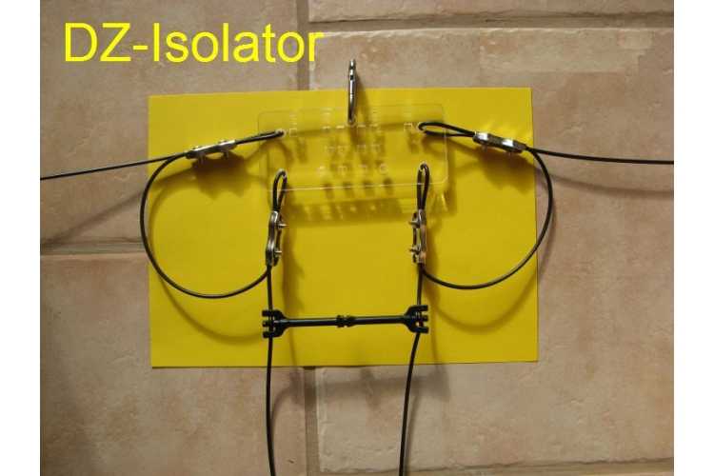
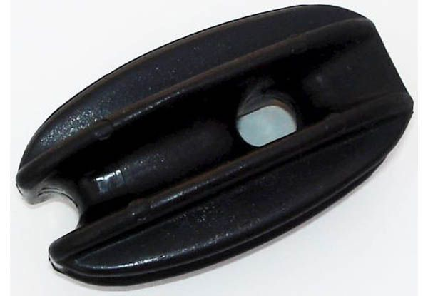
Nichtleiter, Halbleiter
Nichtleiter (Isolatoren) sind solche Werkstoffe, die den Strom praktisch gar nicht leiten. Man benötigt sie, um zwei Leiter voneinander zu isolieren.
Zu den Nichtleitern gehören die meisten Kunststoffe sowie Glas, Porzellan, trockenes Holz.
Halbleiter sind nicht einfach schlechte Leiter, sondern sie leiten Strom nur unter bestimmten Bedingungen. Auf Halbleiter gehen wir in späteren Lektionen ein.

Slide 8
Prüfungsfrage
TB104 | Welche Gruppe von Materialien enthält nur Nichtleiter?
A | Pertinax, Polyvinylchlorid (PVC), Graphit
B | Epoxid, Polyethylen (PE), Polystyrol (PS)
C | Polyethylen (PE), Messing, Konstantan
D | Teflon, Pertinax, Bronze
Falsch
Richtig
Falsch
Falsch

Slide 9
Bauformen der Widerstände

Slide 10
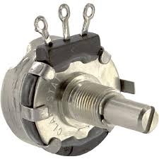
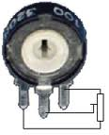
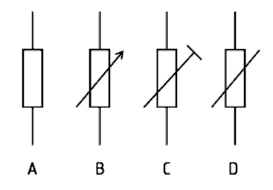
Bauformen der Widerstände
Widerstände werden in feste, einstellbare und veränderliche Widerstände eingeteilt. Bei einstellbaren Widerständen ist der Widerstandswert durch den Anwender (meist mechanisch) veränderbar. Bei veränderlichen Widerständen ändert sich der Widerstand durch den Einfluss einer physikalischen Größe, beispielsweise durch Temperatur oder durch Spannung.
Festwiderstand
Potentiometer (von außen bedienbarer Widerstand, z.B. ein Lautstärkeregler)
Trimmer (zum einmaligen einstellen mit Werkzeug, z.B. einem Schraubendreher)
Einstellbarer Widerstand (allgemein)
B
C

Slide 11
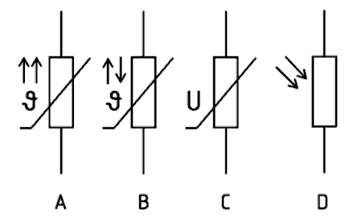
Veränderliche Widerstände
In den unten stehenden Bildern sind Widerstände abgebildet, die sich in Abhängigkeit von physikalischen Größen ändern.
PTC (gleichlaufende Pfeile, positiver Temperaturkoeffizient)
NTC (gegenlaufende Pfeile, negativer Temperaturkoeffizient)
VDR (spannungsabhängiger Widerstand)
LDR (lichtabhängiger Widerstand)

Slide 12
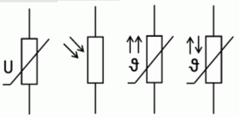
Prüfungsfrage
TC106 | Welches der folgenden Bauteile ist ein NTC?
 | A B C D
A | Bauteil A
B | Bauteil B
C | Bauteil C
D | Bauteil D
Falsch
Falsch
Falsch
Richtig

Slide 13
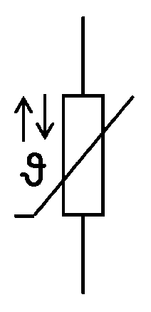
Prüfungsfrage
TC105 | Welches Bauteil hat folgendes Schaltzeichen?
A | LDR
B | VDR
C | NTC
D | PTC
Falsch
Falsch
Richtig
Falsch

Slide 14
Prüfungsfrage
TC106 | Welches der folgenden Bauteile ist ein NTC?
 | A B C D
A | Bauteil A
B | Bauteil B
C | Bauteil C
D | Bauteil D
Falsch
Falsch
Falsch
Richtig

Slide 15
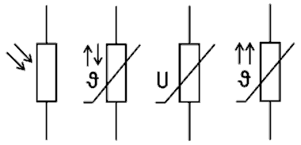
Prüfungsfrage
TC107 | Welches der folgenden Bauteile ist ein NTC?
A | Bauteil A
B | Bauteil B
C | Bauteil C
D | Bauteil D
Falsch
Falsch
Falsch
Richtig

Slide 16
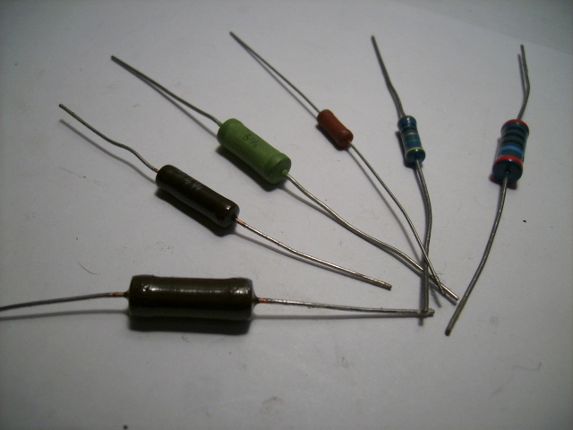
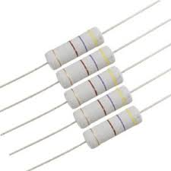
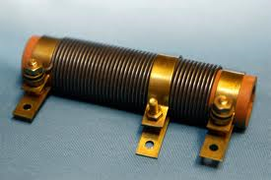
Festwiderstände
Bei den Festwiderständen unterscheidet man im wesentlichen folgende Typen:
Kohleschichtwiderstände
Metalloxidwiderstände
Metallschichtwiderstände
Drahtwiderstände

Slide 17
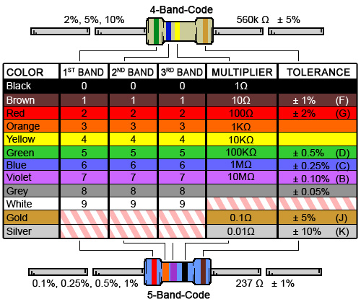
Farbcodierung
Früher hat man den Nennwert des Widerstandes als Zahlenwert aufgedruckt. Allerdings musste man beim Einbau auf die Lage der Widerstände achten, damit die Beschriftung von oben sichtbar bleibt. Bei der automatischen Bestückung bei Leiterplatten ist dies schwierig zu erreichen.
Deshalb werden Widerstände heute mit Farbringen gekennzeichnet. Man beginnt an dem Ende zu zählen an dem die Ringe dichter liegen. Am Ende liegt der Ring, der die Toleranz anzeigt. Der ist meist Gold oder Silber und daher leicht zu unterscheiden.

Slide 18
Prüfungsfragen
TC101 | Die Farbringe gelb, violett und orange auf einem Widerstand mit 4 Farbringen bedeuten einen Widerstandswert von
A | 4,7 kΩ
B | 47 kΩ
C | 470 kΩ
D | 4,7 MΩ
Falsch
Richtig
Falsch
Falsch
TC104 | Die Farbringe rot, violett und rot auf einem Widerstand mit 4 Farbringen bedeuten einen Widerstand von
A | 2,7 MΩ
B | 27 kΩ
C | 270 kΩ
D | 2,7 kΩ
Falsch
Falsch
Falsch
Richtig

Slide 19
Prüfungsfragen
TC102 | Die Farbringe gelb, violett und rot auf einem Widerstand mit 4 Farbringen bedeuten einen Widerstandswert von
A | 4,7 kΩ
B | 47 kΩ
C | 470 kΩ
D | 4,7 MΩ
Richtig
Falsch
Falsch
Falsch
TC103 | Die Farbringe rot, violett und orange auf einem Widerstand mit 4 Farbringen bedeuten einen Widerstandswert von
A | 27 kΩ
B | 2,7 kΩ
C | 270 kΩ
D | 2,7 MΩ
Richtig
Falsch
Falsch
Falsch

Slide 20
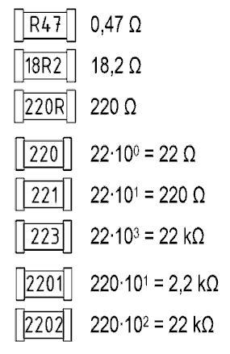
Kennzeichnung bei SMD
Bei der SMD-Technik (surface mounted device) haben die Bauteile sehr geringe Abmessungen im Millimeterbereich. Die flache Oberfläche gestattet einen Aufdruck von drei bis vier kleinen Ziffern. Dabei gilt folgendes Kennzeichnungs-System.
Bei Widerständen < 1kΩ stellt „R“ den Dezimalpunkt dar
Dreistellige Zahlen wie bei Widerständen mit 4 Ringen (ohne Toleranz)
Vierstellige Zahlen wie bei Widerständen mit 5 Ringen

Slide 21
Prüfungsfragen
TC110 | Welchen Wert hat ein SMD-Widerstand mit der Kennzeichnung 221?
A | 221 Ω
B | 220 Ω
C | 22 Ω
D | 22 kΩ
Falsch
Richtig
Falsch
Falsch
TC103 | Welchen Wert hat ein SMD-Widerstand mit der Kennzeichnung 223?
A | 22 Ω
B | 221 Ω
C | 22 kΩ
D | 220 Ω
Falsch
Falsch
Richtig
Falsch

Slide 22
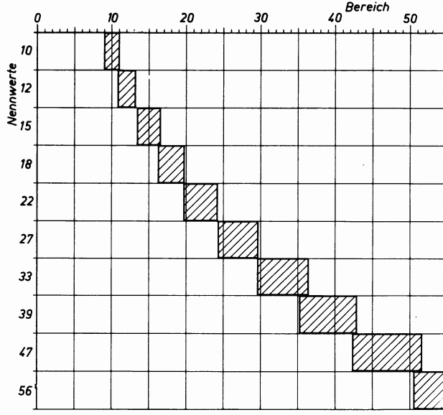
Toleranzschema
Da Widerstände mit Toleranzen gefertigt werden, macht es keinen Sinn beliebige Werte zu fertigen. Man legt die Werte daher so fest dass sich die Toleranzbereiche der Widerstände nur minimal überlappen.
Bei einer Toleranz von 10% (silberner Ring) kommt man damit auf 12 Werte für eine Dekade:
10 – 12 – 15 – 18 – 22 – 27 – 33 – 39 – 47 – 56 – 68 – 82
Nehmen wir einmal die Werte 18kΩ und 22kΩ heraus:
10% von 18 kΩ = 1,8kΩ
18kΩ +10% = 19,8kΩ
10% von 22 kΩ = 2,2kΩ
22kΩ -10% = 19,8kΩ
Hier passt es genau, bei anderen Werten gibt es knappe Überlappungen.

Slide 23
Prüfungsfrage
TC108 | Ein Widerstand hat eine Toleranz von 10 %. Bei einem nominalen Widerstandswert von 5,6 kΩ liegt der tatsächliche Wert zwischen …
A | 4760 und 6440 Ω.
B | 5040 und 6160 Ω.
C | 4,7 und 6,8 kΩ.
D | 5,2 und 6,3 kΩ.
Falsch
Richtig
Falsch
Falsch

Slide 24
Schaltung von Widerständen

Slide 25
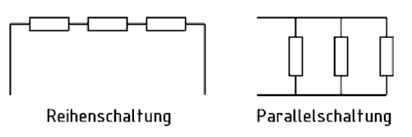
Schaltung von Widerständen
Die Zusammenschaltung von Widerständen lässt sich auf zwei Grundformen zurückführen: Reihenschaltung und Parallelschaltung.
Eine Reihenschaltung entsteht, wenn man das Ende des ersten Widerstandes mit dem Anfang des zweiten verbindet und so weiter. Weil hier ein Widerstand nach dem anderen kommt wird die Reihenschaltung auch Serienschaltung genannt.
Bei der Parallelschaltung sind alle Anfänge und alle Enden jeweils miteinander verbunden und es liegt damit an allen die gleiche Spannung an.

Slide 26
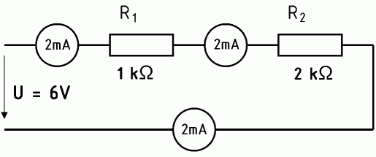
Reihenschaltung von Widerständen
Misst man in einer Reihenschaltung den Strom, so stellt man fest, dass er überall gleich groß ist.
Merke: In einer Reihenschaltung ist der Strom überall gleich groß
Misst man die Spannungen an den Widerständen, so stellt man fest, dass die Einzelspannungen sich zur gesamten anliegenden Spannung addieren.
Merke: In einer Reihenschaltung sind die Teilspannungen zusammen so groß wie die Gesamtspannung

Slide 27
Reihenschaltung von Widerständen
Als Formel sieht das wie folgt aus:
U = U₁ + U₂
wenn wir dort nun U = R * I einsetzen:
R * I = R₁ * I + R₂ * I
Der Strom I ist überall gleich, wir können den abdividieren und erhalten:
R = R₁ + R₂
Das lässt sich verallgemeinern zu:
R = R₁ + R₂ + R₃ + …
Merke: In einer Reihenschaltung sind die Teilwiderstände zusammen so groß wie der Gesamtwiderstand.

Slide 28
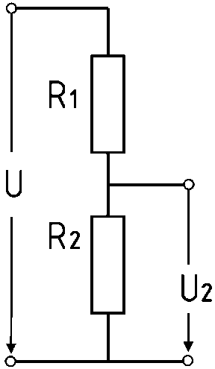
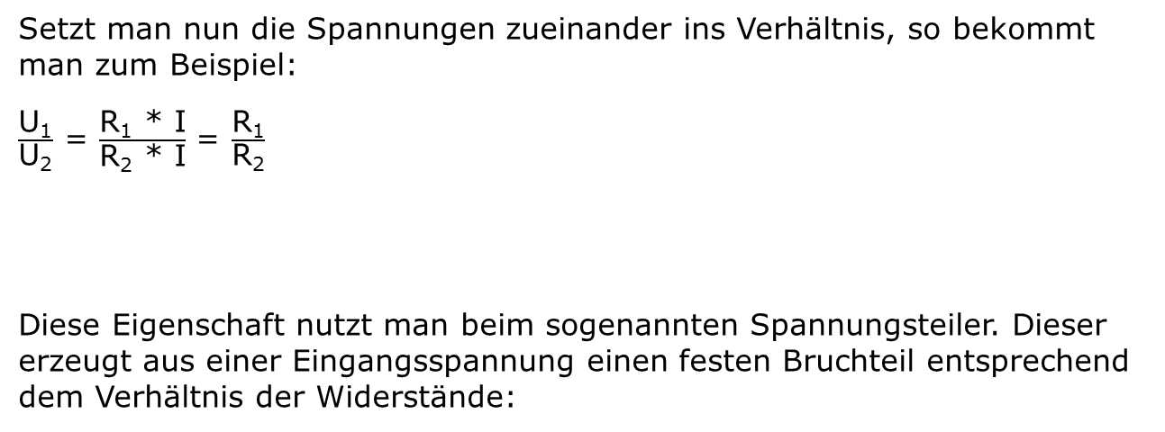
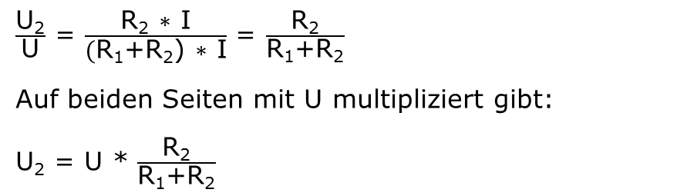
Der Spannungsteiler
Setzt man nun die Spannungen zueinander ins Verhältnis, so bekommt man zum Beispiel:
$\frac{\text{U}\text{1}}{\text{U}\text{2}}$ = $\frac{\text{R}\text{1}\text{ ∗ }\text{I}}{\text{R}\text{2}\text{ ∗ }\text{I}}$ = $\frac{\text{R}\text{1}}{\text{R}\text{2}}$
Diese Eigenschaft nutzt man beim sogenannten Spannungsteiler. Dieser erzeugt aus einer Eingangsspannung einen festen Bruchteil entsprechend dem Verhältnis der Widerstände:
Merke: Bei der Reihenschaltung verhalten sich die Teilspannungen wie die zugehörigen Widerstände. .
$\frac{\text{U}\text{2}}{\text{U}}$ = $\frac{\text{R}\text{2}\text{ ∗ }\text{I}}{\text{(}\text{R}\text{1}\text{+}\text{R}\text{2}\text{) ∗} \text{I}}$ = $\frac{\text{R}\text{2}}{\text{R}\text{1}\text{+}\text{R}\text{2}}$
Auf beiden Seiten mit U multipliziert gibt:
U₂ = U * $\frac{\text{R}\text{2}}{\text{R}\text{1}\text{+}\text{R}\text{2}}$

Slide 29
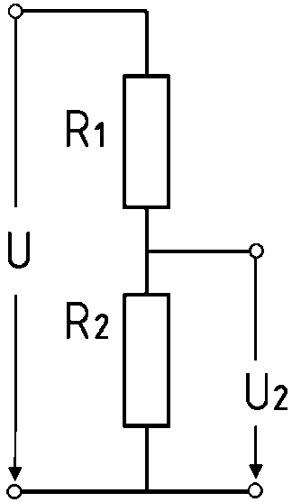
Prüfungsfrage
TD108 | Die Gesamtspannung U an folgendem Spannungsteiler beträgt 12,2 V. Die Widerstände haben die Werte R₁ = 10 kΩ und R₂ = 2,2 kΩ. Wie groß ist die Teilspannung U₂?
A | 2,20 V
B | 2,64 V
C | 10,0 V
D | 1,22 V
Richtig
Falsch
Falsch
Falsch

Slide 30
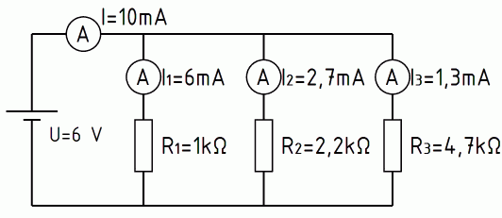
Parallelschaltung von Widerständen
Misst man in einer Parallelschaltung die Spannung, so stellt man fest, dass sie überall gleich groß ist.
Merke: In einer Parallelschaltung ist die Spannung überall gleich groß
Misst man die über die Widerstände fließenden Ströme, so stellt man fest, dass die Einzelströme sich zum gesamt fließenden Strom addieren.
Merke: In einer Parallelschaltung ist der Gesamtstrom
die Summe aller Teilströme

Slide 31
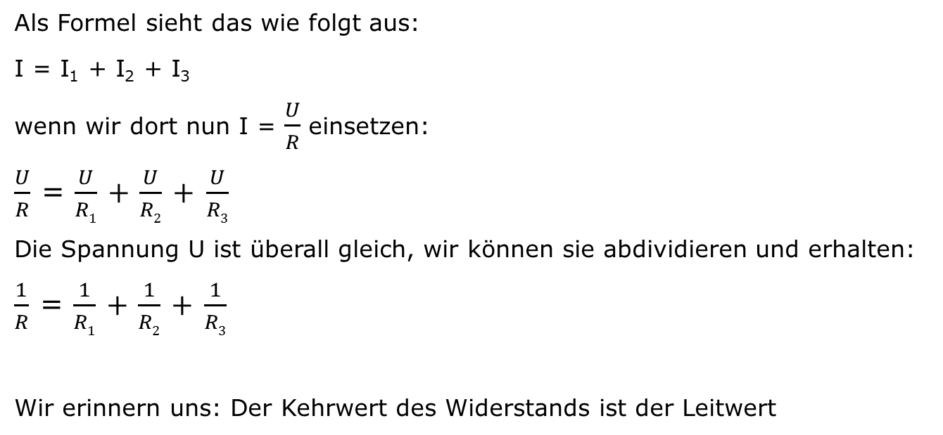
Parallelschaltung von Widerständen
Als Formel sieht das wie folgt aus:
I = I₁ + I₂ + I₃
wenn wir dort nun I = $\frac{U}{R}$ einsetzen:
$\frac{U}{R}$ = $\frac{U}{R1}$ $+$ $\frac{U}{R2}$ $+ \frac{U}{R3}$
Die Spannung U ist überall gleich, wir können sie abdividieren und erhalten:
$\frac{1}{R}$ = $\frac{1}{R1}$ $+$ $\frac{1}{R2}$ $+ \frac{1}{R3}$
Wir erinnern uns: Der Kehrwert des Widerstands ist der Leitwert
Merke: In einer Parallelschaltung ist der Gesamtleitwert die Summe der einzelnen Leitwerte.

Slide 32
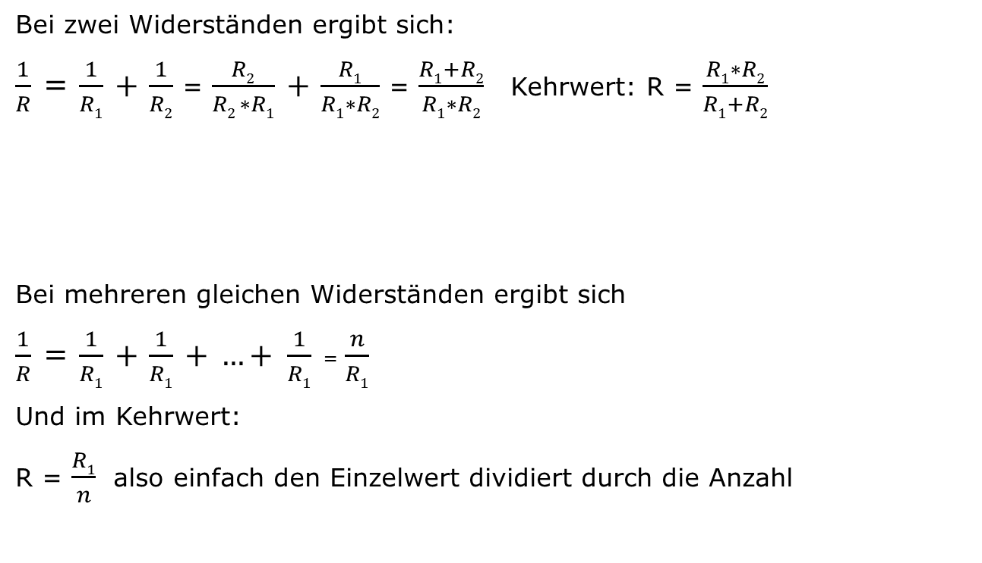
Reihenschaltung - Sonderfälle
Bei zwei Widerständen ergibt sich:
$\frac{1}{R}$ = $\frac{1}{R1}$ $+$ $\frac{1}{R2}$ = $\frac{R2}{R2 ∗R1}$ $+$ $\frac{R1}{R1∗R2}$ = $\frac{R1+R2}{R1∗R2}$ Kehrwert: R = $\frac{R1∗R2}{R1+R2}$
Bei mehreren gleichen Widerständen ergibt sich
$\frac{1}{R}$ = $\frac{1}{R1}$ $+$ $\frac{1}{R1}$ $+ …+ \frac{1}{R1}$ = $\frac{n}{R1}$
Und im Kehrwert:
R = $\frac{R1}{n}$ also einfach den Einzelwert dividiert durch die Anzahl
Merke: Bei einer Parallelschaltung zweier Widerstände teilt man das Produkt durch die Summe der beiden Einzelwerte.
Merke: In einer Parallelschaltung gleicher Widerstände teilt man den Einzelwert durch die Anzahl parallel geschalteter Widerstände

Slide 33
Prüfungsfragen
TD109 | Zwei Widerstände von 20 Ω und 30 Ω sind parallel geschaltet. Wie groß ist der Ersatzwiderstand?
A | 15 Ω
B | 50 Ω
C | 12 Ω
D | 3,5 Ω
Falsch
Falsch
Richtig
Falsch
TD110 | Zwei Widerstände mit R₁ = 100 Ω und R₂ = 150 Ω sind parallel geschaltet. Wie groß ist der Ersatzwiderstand?
A | 17,5 Ω
B | 250 Ω
C | 75 Ω
D | 60 Ω
Falsch
Falsch
Falsch
Richtig

Slide 34
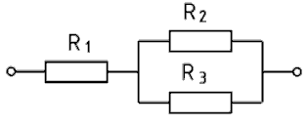
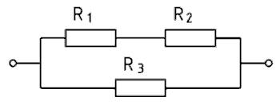
Gemischte Schaltungen
In der Praxis hat man es oft mit gemischten Schaltungen aus teils in Reihe und teils parallel geschalteten Widerständen zu tun.
In der Schaltung links ist zu einer Parallelschaltung von R2 und R3 noch ein Widerstand R1 in Reihe geschaltet. Hier wird zuerst die Parallelschaltung berechnet, dann die Reihe.
In der Schaltung rechts ist zu der Reihenschaltung aus R1 und R2 ein Widerstand R3 parallel geschaltet. Entsprechend dieser Beschreibung erfolgt auch hier die Lösung zur Berechnung des Gesamtwiderstandes.

Slide 35
Prüfungsfrage
TD101 | Wie groß ist der Ersatzwiderstand der Gesamtschaltung mit R₁ = 500 Ω, R₂ =1000 Ω, R₃ = 1 kΩ?
A | 5,1 kΩ
B | 2,5 kΩ
C | 501 Ω
D | 1,0 kΩ
Falsch
Falsch
Falsch
Richtig

Slide 36
Prüfungsfrage
TD102 | Wie groß ist der Ersatzwiderstand der Gesamtschaltung ?
 | Gegeben: R₁ = 1 kΩ, R₂ = 2000 Ω und R₃ = 2 kΩ
A | 501 Ω
B | 2 kΩ
C | 2,5 kΩ
D | 5,1 kΩ
Falsch
Richtig
Falsch
Falsch

Slide 37
Prüfungsfrage
TD103 | Wie groß ist der Ersatzwiderstand der Gesamtschaltung? R₁ = 500 Ω, R₂ = 500 Ω und R₃ = 1 kΩ
A | 250 Ω
B | 500 Ω
C | 1 kΩ
D | 2 kΩ
Falsch
Richtig
Falsch
Falsch

Slide 38
Prüfungsfrage
TD104 | Berechnen Sie den Ersatzwiderstand der Gesamtschaltung
 | Gegeben: R₁ = 500 Ω, R₂ = 1,5 kΩ und R₃ = 2 kΩ
A | 500 Ω
B | 1 kΩ
C | 2 kΩ
D | 4 kΩ
Falsch
Richtig
Falsch
Falsch

Slide 39
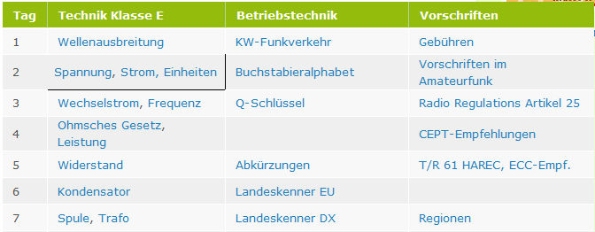
Nächster Abend: 16.März
Fragen ?

